Slide 1
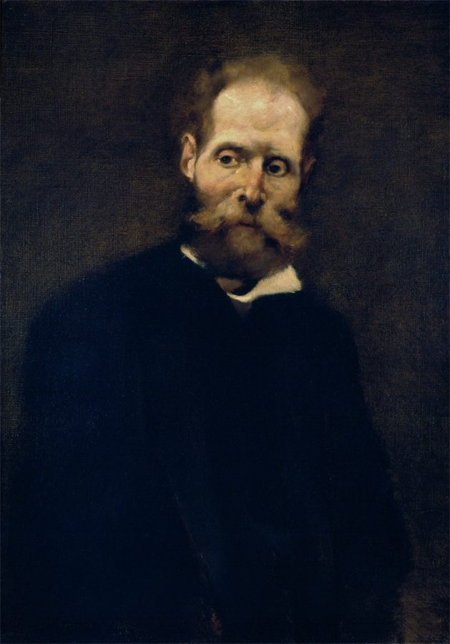
PORTUGUÊS, 2.º ANO, MÓDULO 6, LIÇÃO M6-F02, UNIDADE 1
EPI
2
Da procura ao descanso
Num poema, o Ideal é uma nuvem que ninguém consegue nomear. No outro, o sujeito pousa-o e vai dormir na mão de Deus.
Antero de Quental (Columbano Bordalo Pinheiro, 1889, MNAC). Domínio público
lê, faz, leva
Lição M6-F02, Da procura ao descanso
1

Slide 2
ABRIR, CINCO MINUTOS
EPI
Deixar de procurar é uma vitória ou uma derrota?
Lição M6-F02, Da procura ao descanso
2

Slide 3
LER: A — «IDEAL» (1 DE 2)
EPI
Aquella, que eu adoro, não é feita
De lyrios nem de rosas purpurinas,
Não tem as formas languidas, divinas
Da antiga Venus de cintura estreita...
Não é a Circe, cuja mão suspeita
Compõe filtros mortaes entre ruinas,
Nem a Amazona, que se agarra ás crinas
D'um corcel e combate satisfeita...
Antero de Quental, Os Sonetos Completos (1886), grafia da edição.
Lição M6-F02, Da procura ao descanso
3

Slide 4
LER: A — «IDEAL» (2 DE 2)
EPI
A mim mesmo pergunto, e não atino
Com o nome que dê a essa visão,
Que ora amostra ora esconde o meu destino...
É como uma miragem, que entrevejo,
Ideal, que nasceu na solidão,
Nuvem, sonho impalpavel do Desejo...
Antero de Quental, Os Sonetos Completos (1886), grafia da edição.
Lição M6-F02, Da procura ao descanso
4

Slide 5
LER: B — «NA MÃO DE DEUS» (1 DE 2)
EPI
Na mão de Deus, na sua mão direita,
Descançou a final meu coração.
Do palacio encantado da Illusão
Desci a passo e passo a escada estreita.
Como as flores mortaes, com que se enfeita
A ignorancia infantil, despojo vão,
Depuz do Ideal e da Paixão
A forma transitoria e imperfeita.
Antero de Quental, Os Sonetos Completos (1886), grafia da edição (v. 14 corrigido: «mão»).
Lição M6-F02, Da procura ao descanso
5

Slide 6
LER: B — «NA MÃO DE DEUS» (2 DE 2)
EPI
Como criança, em lobrega jornada,
Que a mãe leva ao collo agasalhada
E atravessa, sorrindo vagamente,
Selvas, mares, areias do deserto...
Dorme o teu somno, coração liberto,
Dorme na mão de Deus eternamente!
Antero de Quental, Os Sonetos Completos (1886), grafia da edição (v. 14 corrigido: «mão»).
Lição M6-F02, Da procura ao descanso
6

Slide 7
O ESSENCIAL
EPI
Três coisas a fixar
1
Dois sonetos de Antero, «Ideal» e «Na mão de Deus», dos Sonetos Completos de 1886, lidos lado a lado depois de «O Palácio da Ventura».
2
Em «Ideal», o Ideal define-se pelo que não é, uma nuvem sem nome; em «Na mão de Deus», o sujeito deixa o palácio da Ilusão e o coração descansa.
3
Ficas a reconhecer apóstrofe, metáfora, personificação e comparação, e a decidir, com duas citações, se este descanso é uma vitória ou uma derrota.
Lição M6-F02, Da procura ao descanso
7

Slide 8
VER, E COMPLETAR NO CADERNO
EPI
Completa no caderno
 | A — «IDEAL» | B — «NA MÃO DE DEUS»
O Ideal é…
Estado do sujeito
Recurso dominante
Relação com «O Palácio da Ventura»
Lição M6-F02, Da procura ao descanso
8

Slide 9

AGORA NO TELEMÓVEL, QUINZE MINUTOS
EPI
Abre a lição no telemóvel
1
Lê e responde aos cartões, um de cada vez
2
No fim, o cartão extra: «Na mão de Deus»
3
O percurso marca a lição como feita
pedrohfernandes-klk.github.io/​pt/​m6/​licao-m6-f02/​
Lição M6-F02, Da procura ao descanso
9

Slide 10
PAUSA: CARTÕES NO TELEMÓVEL
EPI
Três minutos, com placar
1
Na lição, toca em «Sala» e escreve o código do ecrã e uma alcunha
2
Faz os cartões que o ecrã indica
3
Quando acabares, olha para o placar
pedrohfernandes-klk.github.io/​pt/​m6/​licao-m6-f02/​
Lição M6-F02, Da procura ao descanso
10

Slide 11
SÍNTESE
EPI
Para fixar
1
Lidos lado a lado, os dois sonetos vão da inquietação ao repouso: em A o sujeito diz «não atino / Com o nome», em B o coração «Descançou a final».
2
Os recursos acompanham o movimento: anáfora e enumeração negativa em «Ideal», comparação da criança ao colo e apóstrofe ao coração em «Na mão de Deus».
3
O «palacio encantado da Illusão» (B, v. 3) é o palácio da Ventura, agora deixado para trás: o sujeito já não bate à porta, desce «a passo e passo a escada estreita» e sai.
Lição M6-F02, Da procura ao descanso
11

Slide 12

ATÉ À PRÓXIMA AULA
EPI
No telemóvel ou no PC da escola
1
Termina o baralho da lição M6-F02 e o cartão extra
2
Espreita a lição seguinte, «Quem conta a vida de um poeta»
3
Antes de sair: foto do caderno para o portefólio
pedrohfernandes-klk.github.io/​pt/​m6/​
Lição M6-F02, Da procura ao descanso
12

